Slide 1
Resultados de la semana en curso y programación de la semana 11 de 2016 V1
11/03/2016
1
1
Notes:
1

Slide 2
Resultados de la semana en curso:
Comentarios generales
11/03/2016
2
2

Slide 3
Resumen semana actual N° 10/16
Durante la semana el despacho ha sido con generación hidráulica sin la necesidad de despachar térmico por potencia.
Las demandas del SIN han disminuido notoriamente y la previsión es que tengamos una demanda semanal del orden de los 195 GWh
Se ha mantenido el vertedero de Terra abierto durante toda la semana de forma de mantener la central Baygorria a pleno, previéndose se cierre el viernes en función del aumento de los aportes informados por CTM.
Con dificultades pero se comenzaron las pruebas de la conversora, pudiendo transmitir a la fecha solamente 50 MW el miércoles, 350 MW el jueves y en el día de hoy se están realizando las mismas.
Se produjeron lluvias importantes en la cuenca media y alta del río Uruguay que produjo un aumento de aportes significativo fundamentalmente para la semana 11. Se espera en función de la cantidad de precipitaciones caídas que los mismos aumenten levemente
Durante la semana se estuvo probando el funcionamiento del AGC en particular con las centrales de Salto Grande, Terra, Palmar y CTR.
Se han producido precipitaciones en la
cuenca del río Uruguay que hicieron
reprogramar la semana durante el fin de
semana (asociados a cambios en las previsiones
de precipitaciones) y nuevamente el lunes luego
de evaluar la nueva información suministrada por
CTM. Salto Grande informó máxima generación el día
sábado
Las precipitaciones en el río Negro han sido
menores y no han causado aumentos de aportes.
En la actualidad esta lloviendo en la cuenca del río Negro y la inmediata del río Uruguay e INUMET emitió alertas para el día de hoy por lluvias abundantes y ya se encuentra lloviendo en el río Negro.

Slide 4
Precipitaciones ocurridas en la cuenca del río Uruguay, miércoles

Slide 5
Perspectivas para la semana 11
La situación de los recursos hidráulicos es la siguiente:
  Río Uruguay, CTM informa el día de hoy para la semana entrante aportes del orden de 3.800 m3/s con y sin lluvias.
  Río Negro, no se prevén aportes
Las temperaturas previstas para los próximos días siguen siendo moderadas por lo que se estima que la demanda se mantenga en los valores de esta semana o inclusive levemente mas bajos.
El Pronostico CPTEC cuenta con previsiones muy importantes para la cuenca media del río Uruguay para dentro de 8 días. INMET no se encuentra disponible
Se realizaran pruebas en la conversora de alta potencia durante la semana fundamentalmente dirección BR > Uruguay.
Se transfirieron del orden de 22 GWh de Uruguay a Brasil

Slide 6
Comentarios
MP/CPC
  Caso con cota min Palmar y sin vertido en Bay, despacha Terra a pleno y vierte en Bonete. Obtiene cotas de 35.1 y 37.30m en Salto y Palmar respectivamente. No despacha térmico. El marginal es del orden de 38 U$S/MWh.
  Idem anterior pero con cota minima de 38 m en Palmar no presenta cambios significativos ni de operación ni de costo.
  Sin vertido en Terra y 37,3 m en Palmar obtiene cotas de 34.2 m en SG
  Con aportes actualizados en SG y sin verter en Terra, obtiene cotas de 34.7 y 37,3 m en SG y Palmar respectivamente
SimSee
  Caso Libre, despacha Terra a pleno y vertiendo, Motores casi a pleno y obtiene cotas de Salto y Palmar de 35.2 y 37.2m respectivamente.
  Ídem anterior pero sin vertido en Terra, 35.0 y 36.7 en SG y Pal respectivamente y no presenta diferencias de costo
  Caso sin motores de CB, no presenta diferencias en costo y obtiene cotas de 34,8 y 36,4 m en SG y Pal respectivamente
  Caso con aportes en SG actualizados, y Cvar activa en el mediano plazo despacha PTA casi a pleno.

Slide 7
DESPACHO PROPUESTO
De acuerdo a lo anterior el despacho propuesto es el siguiente (sin considerar energía proveniente de Brasil por pruebas de conversora):
  Auto despachados.
  Terra a pleno.
  Palmar para cota 38,0 m
  Salto Grande cierra demanda

Slide 8
Resultados de la semana en curso:
Comparación ejecutado-programado
.
11/03/2016
8
8

Slide 9
Datos globales semanales (jueves)

Slide 10
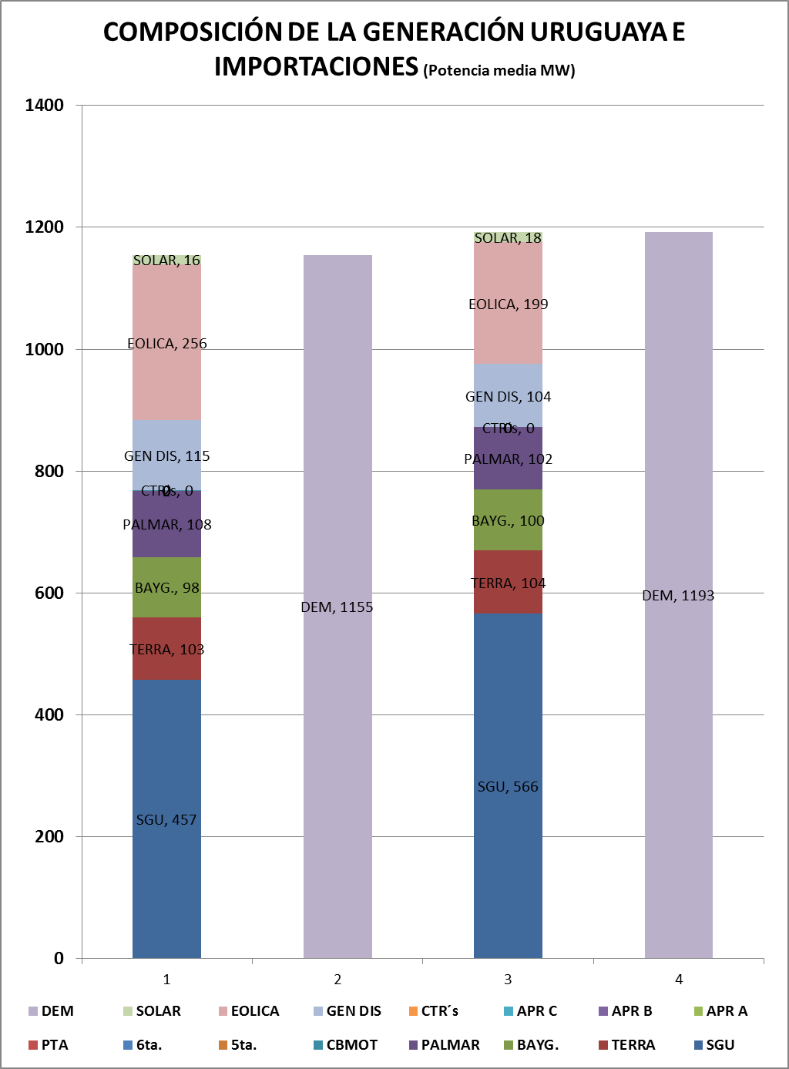
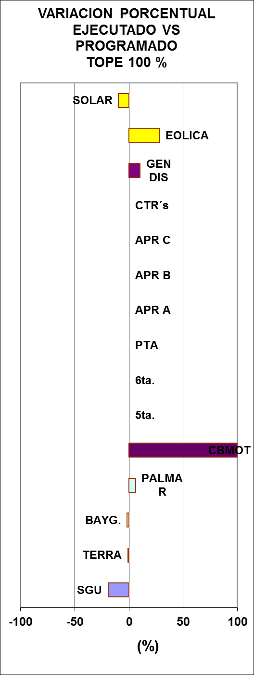
Datos globales semanales (jueves) Comparación previsto-ejecutado suministro de la demanda

Slide 11
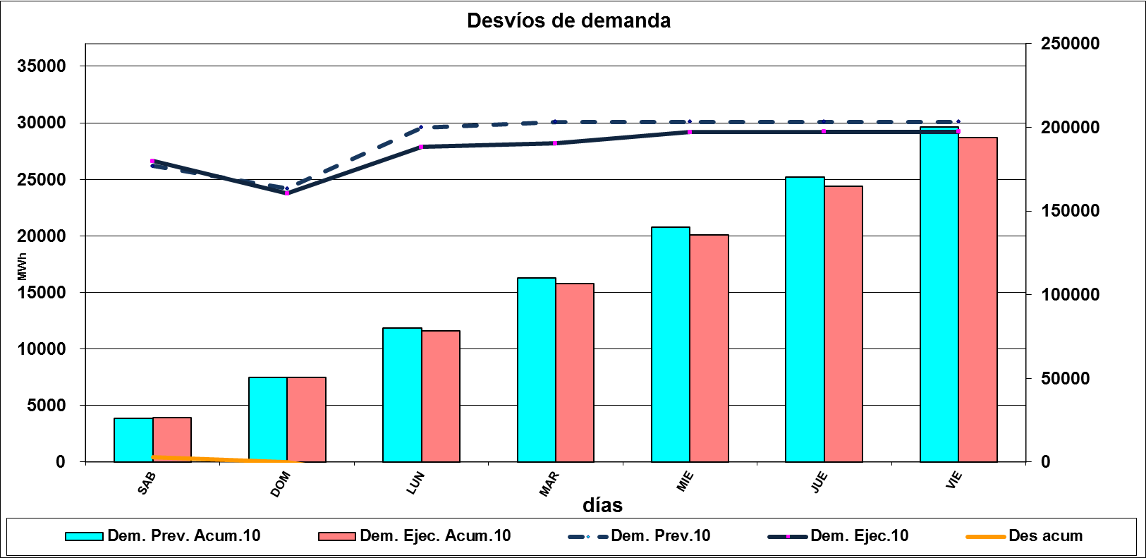
Evolución de la demanda
6 GWh menos de demanda

Slide 12
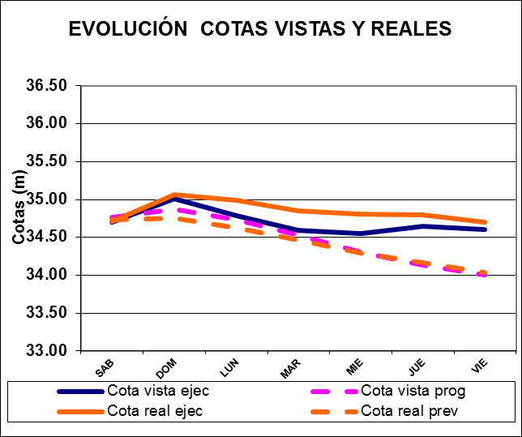
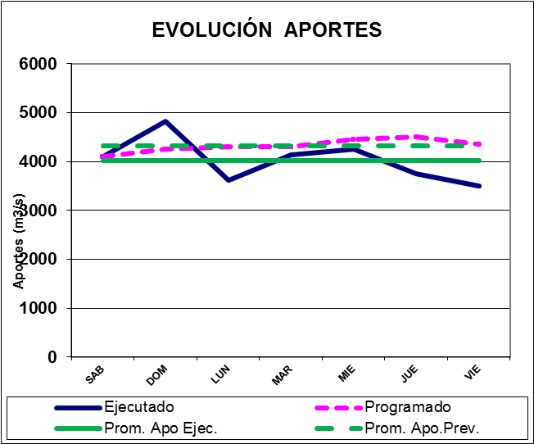
COMPARATIVO DE APORTES DE CENTRALES HIDRAULICAS
SALTO GRANDE

Slide 13
RIO NEGRO

Slide 14
Previsiones de generación eólica fecha 04/3/16

Slide 15
Previsiones programación diaria desde 04/3 al 11/3 día 04

Slide 16
Previsiones programación diaria desde 04/3 al 11/3 día 05

Slide 17
Previsiones programación diaria desde 04/3 al 11/3 día 06

Slide 18
Previsiones programación diaria desde 04/3 al 11/3 día 07

Slide 19
Previsiones programación diaria desde 04/3 al 11/3 día 08

Slide 20
Previsiones programación diaria desde 04/3 al 11/3 día 09

Slide 21
Previsiones programación diaria desde 04/3 al 11/3 día 10

Slide 22
Previsiones programación diaria desde 04/3 al 11/3 día 11

Slide 23
PRONOSTICOS SEMANA 11/16 (jueves)

Slide 24
Semana próxima
11/03/2016
24
24

Slide 25
Previsión temperaturas (Foreca, viernes)

Slide 26
Precipitaciones previstas para los próximos días, Fuente CPTEC (actualizado viernes)
Viernes

Slide 27
Precipitaciones previstas para los próximos días, Fuente CPTEC (actualizado viernes)
Sábado
Viernes

Slide 28
Precipitaciones previstas para los próximos días, Fuente CPTEC (actualizado viernes)
Domingo

Slide 29
Precipitaciones previstas para los próximos días, Fuente CPTEC (actualizado viernes)
Lunes

Slide 30
Precipitaciones previstas para los próximos días, Fuente CPTEC (actualizado viernes)
Martes

Slide 31
Precipitaciones previstas para los próximos días, Fuente CPTEC (actualizado viernes)
Miércoles

Slide 32
Precipitaciones previstas para los próximos días, Fuente CPTEC (actualizado viernes)
Jueves

Slide 33
Precipitaciones previstas para los próximos días, Fuente CPTEC (actualizado viernes)
Sabado

Slide 34
Previsión precipitaciones acumuladas INMET (indisponible en el día de hoy) y CPTEC (viernes)

Slide 35
Previsión aportes Salto Grande (Fuente CTM, viernes)

Slide 36
Programación semanal
2016-11
11/03/2016
36
36
Notes:
36

Slide 37
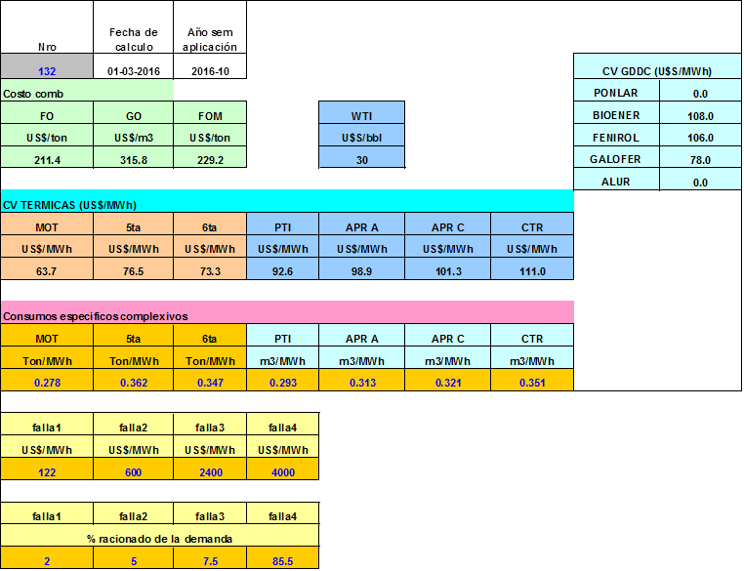
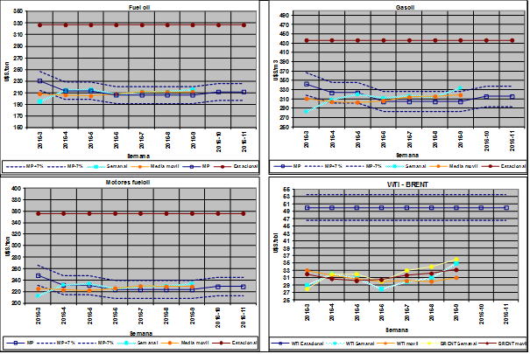
COSTO GENERACIÓN TÉRMICA

Slide 38
MODELOS

Slide 39
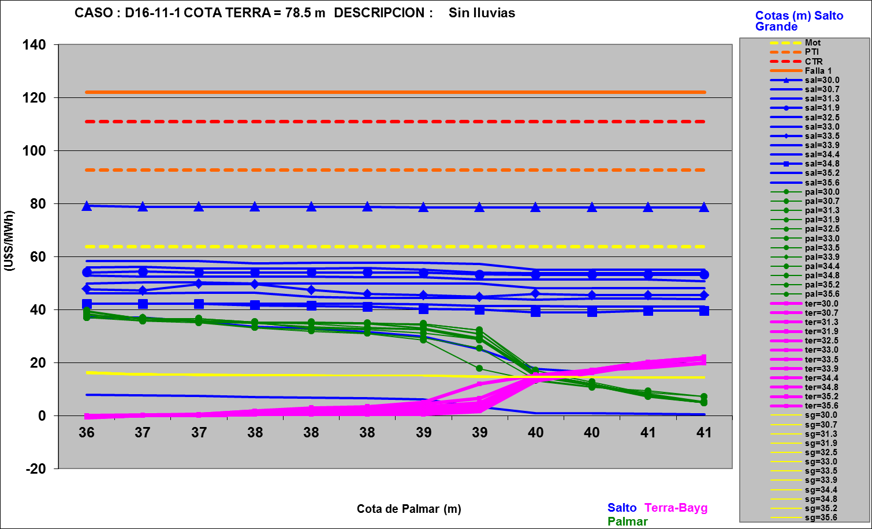
Mediano plazo

Slide 40
Caso con cota mínima en Palmar de 37,3 m y vertido en Terra limitado a 240 m3/s y aportes en SG de 3300 m3/s

Slide 42
Ídem anterior pero con cota mínima en Palmar de 38 m.

Slide 44
Caso sin vertido y aportes SG actualizados

Slide 45
SimSEE, caso libre con aportes de SG actualizados el viernes.

Slide 47
Caso libre sin vertido ni Motores de CB

Slide 49
Idem caso con aportes en SG actualizados y Cvar en mediano plazo

Slide 51
Programa de generación de la semana 11/16:
11/03/2016
51
51

Slide 52
Programa semanal (jueves)

Slide 53
Datos energéticos diarios

Slide 54
Datos hidráulicos diarios

Slide 55
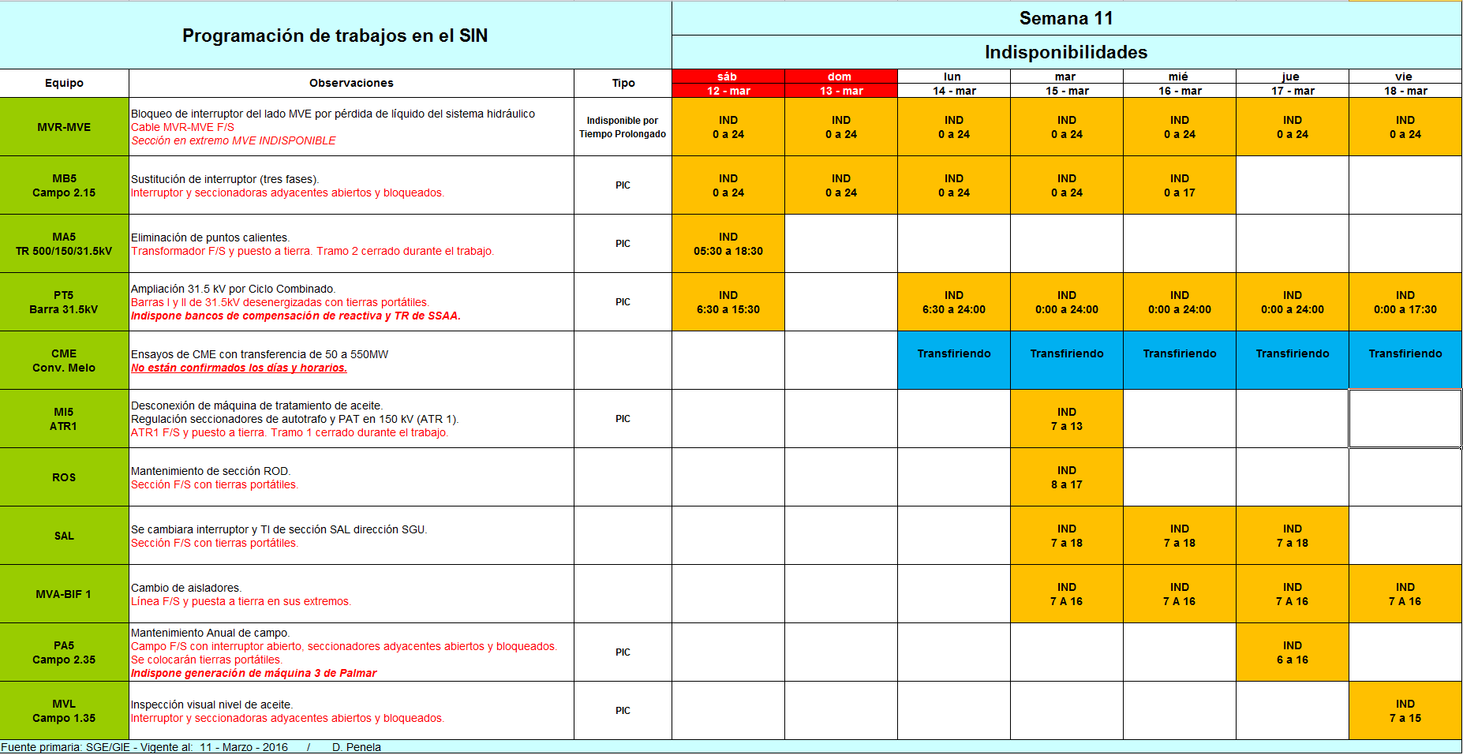
Principales trabajos en la red

